Slide 1
Unity (C#) 강의 2주차

Slide 2
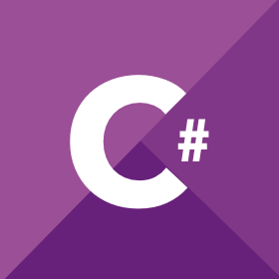
C# 이론 들어가기 앞서
Visual Studio와 C#의 구조도를 보며 간략히 이해하고 넘어가자

Slide 3

Visual Studio란?
빌드를 해주는 Compiler + Linker를 가지고 있으며 우리가 작성한 코드에 대한 편의 기능을 제공.
MS의 모든 언어(C/C++/C#...)를 지원하며 추가적인 플러그인 설치 시 어떠한 언어도 대응할 수 있다.

Slide 4
C# 이론 – Visual Studio 구조도
솔루션 .sln 파일
프로젝트 .csproj 파일 (Assemble)
프로젝트 .csproj 파일 (Assemble)
프로젝트 .csproj 파일 (Assemble)
프로젝트 .csproj 파일 (Assemble)
Program.cs
Program.cs
Program.cs
Program.cs
another.cs
another.cs
another.cs
another.cs
another2.cs
another2.cs
another2.cs
another2.cs
another3.cs
another3.cs
another3.cs
another3.cs

Slide 5
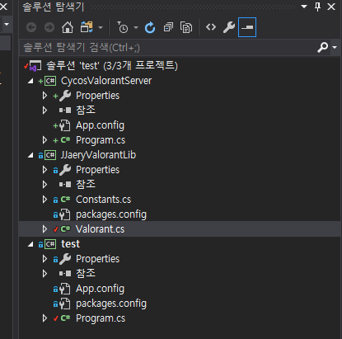
C# 이론 – Visual Studio 구조도

Slide 6
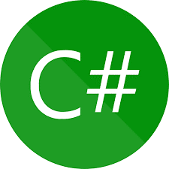
C#이란?
MS가 JAVA를 보고 만든 멀티플랫폼 객체지향형 프로그래밍 언어
C#은 JAVA와 같이 사용자와 플랫폼(컴퓨터,PS4,AOS,IOS…) 사이에 가상머신을 두고 작동하여 어떠한 플랫폼이든 하나의 코드로 대응 할 수 있는 언어
(C/C++과의 차이점)

Slide 7
C# 이론 – C# 구조도
namespace
namespace
class(객체)
class(객체)
변수들 (데이터)
변수들 (데이터)
메소드들 (행동/기능)
메소드들 (행동/기능)
class(객체)
…
class(객체)
변수들 (데이터)
변수들 (데이터)
메소드들 (행동/기능)
메소드들 (행동/기능)
…
…

Slide 8
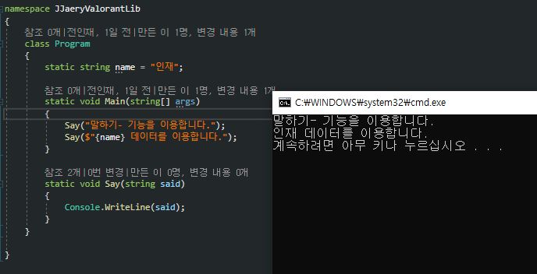
C# 이론 – C# 구조도
Console 프로젝트는
윈도우 cmd파일을 이용한 프로젝트로 코드를 간단히 작성하고 볼 수 있어서 배울 때 많이 쓴다.
Console 프로젝트는
프로그램 실행 시 Program 클래스의 Main 메소드를 실행하게 약속되어 있다.

Slide 9
C# 이론
우리가 유니티에서 어떠한 행동을 구현하더라도
반드시 필요한 지식들

Slide 10
C# 이론 – 들어가기 앞서
C#에서 사용하는 모든 것들은 대소문자를 구분한다.
영역의 구분({~})은 엄청나게 중요하다.
이 영역을 구문이라고 한다. (~문)
영역의 끝은 } 로 끝나고 문장(명령)의 끝은 ; 으로 끝난다.
한글도 지원하나 안 쓰는 것이 좋다.
8비트 = 1바이트 1024바이트 = 1KB
1024KB = 1MB 1024MB = 1GB …

Slide 11
C# 이론 – using Keyword
using 이란?
다른 Namespace를 사용한다고 명시한다.
다른 Namespace에 존재하는 객체,인터페이스의 이름을 재정의 할 때 사용한다.
같은 이름의 객체를 사용하고 있으면 사용할 때 혼란이 있기 때문이다.
using 영역은 소스파일에서 가장 윗부분에 위치해야 한다.
using 영역은 프로그램 내부에 포함되는 요소가 아니다.
컴파일러가 파일의 맨 첫번째 영역에 쓰기로 약속되어 있기 때문에 중간에 위치하면 안된다.
그 외기능으로 특정 객체를 특정 영역에서만 메모리에 불러올 때 사용한다 (추후 설명)
using System;

Slide 12
C# 이론 – Namespace
Namespace란? = 객체의 주소지
다른 외부 프로젝트에서 만들어진 기능들을 가져올 때 객체들끼리 이름이 중복이 될 수 있기 때문에 Namespace로 객체의 주소지를 설정해준다.
Namespace는 생략이 가능하다.
Namespace가 생략되면 기본적으로 해당 객체는 global이라는 Namespace안에 들어가게 된다. global 네임스페이스는 using으로 안 불러와도 해당 프로젝트의 모든 곳에서 사용 가능하다.
namespace Name
{ … }

Slide 13
C# 이론 – 객체 Class
class란? = 객체
현실세계에 반영하여 설명하면 행동과 데이터들을 가지고 있는 요소
namespace에 속할 수 있으며 메소드와 변수를 가지고 있다.
new 키워드로 생성한다.
class Person
{
변수들(멤버변수)
메소드들 }
Person NAME = new Person();

Slide 14
C# 이론 – 변수 Variable
변수? = 데이터
현실세계에 반영하여 설명하면 객체가 가지고 있는 값들
어떤 값을 다룰지 컴퓨터한테 알려줘야 되기 때문에 변수형을 선언해야 한다.
변수형(데이터형)을 선언한 뒤 프로그래머가 사용하는 이름을 작성한다.
Person NAME = new Person();
int NUMBER = 6;
float fNUMBER = 1.11f;
string STRING = “문자열”;
char CHARACTER = ‘a’; // 문자

Slide 15
C# 이론 – 데이터형의 종류
정수
sbyte (System.Sbyte) short(System.Int16) int(System.Int32) long (System.Int64)
byte (System.Byte) ushort (System.UInt16) uint(System.UInt32) ulong (System.UInt64)
실수
float(System.Single), double(System.Double), Decimal
bool (논리형) – true/false
string (문자열)
class (객체)
char (문자형)
enum (열거형)
struct(구조체) Array (배열) Interface (인터페이스) Delegate (델리게이트 = 메소드 변수)

Slide 16
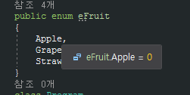
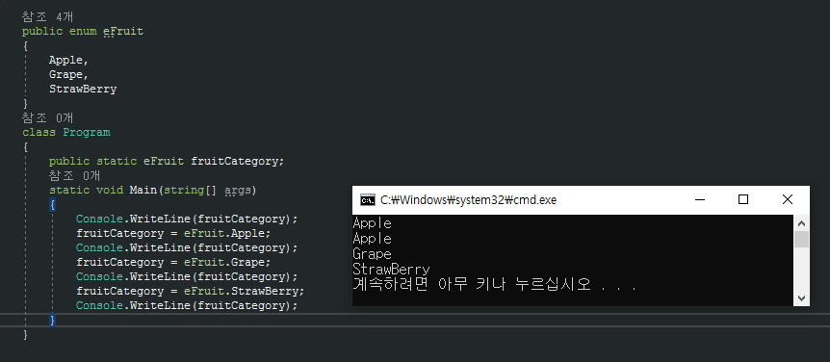
C# 이론 – enum
enum 이란?
숫자에 이름을 부여할 때 사용한다. (내부적으로는 숫자로 취급한다.)
관리측면에서 다루기 쉬워진다.
값을 안 넣으면 가장 첫번째 요소가 기본값으로 들어간다.

Slide 17
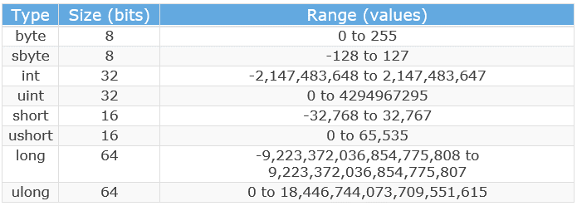
C# 이론 – 데이터형의 범위

Slide 18
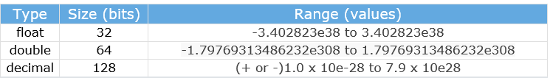

C# 이론 – 데이터형의 범위

Slide 19
변수의 크기(범위)를 모를 경우 어떻게 해야 되는지 예제를 통해 배워보자

Slide 20
C# 이론 – 접근 한정자
private 메소드 (구문 안에서만 사용 가능)
public 메소드 (구문 밖에서도 사용 가능)
protected (상속받은 자식들 한에서 사용가능, 자세한 것은 추후 설명)
internal (해당 프로젝트 안에서만 사용 가능)

Slide 21
C# 이론 – 변수의 형태
멤버 변수 (class 구문{} 안에 존재, 클래스 소멸 시 삭제)
지역 변수 (메소드구문 {} 안에 존재, 메소드 종료 시 삭제)
전역 변수 (static, 메모리에 항시 거주)
상수(const, 빌드에 포함됨, 메모리에 항시 거주)
readonly 변수 (프로그램 실행 할 때 혹은 클래스 생성될 때 고정됨)

Slide 22
C# 이론 – Method
Method란? = 객체가 가지고 있는 행동
Input과 Output이 존재한다.
‘아무것도 없다/안 한다’도 컴퓨터에서는 엄연히 존재하는 데이터타입.
이것이 void타입(값으로는 null)이다.
이 때 Input으로 들어온 변수들을 Parameter(파라미터) 혹은 Arguments(아규먼트)라고 칭한다.
정확히는 Parameter는 메소드에서 사용하는 변수들을 뜻하고 Arguments는 메소드를 호출할 때 넣어주는 변수들을 칭한다. 현업자들도 이 것들을 동일하게 말하시는 분들이 많다….
void Main()
{
메소드A(변수들); }
void 메소드A(변수들)
{ … }

Slide 23
쉬는 시간

Slide 24
C# 이론 – 연산자 (산술)
+ - * / %
더하기 빼기 곱하기 나누기 나머지
예시)
10 % 2 == 0
10 / 2 == 5
11 % 2 == 1
11 / 2 == 5
11f / 2f == 5.5f
11f % 2f == 1
// 나머지는 실수여도 정수로 계산 된다.

Slide 25
C# 이론 – 연산자 (할당)
= += -= *= /= %=
할당 더하고 할당 빼고 할당 곱하고 할당 나누고 할당 나머지 할당
예시)
int a = 10;
a += 1;
// a = a + 1;
a %= 2;
// a = a % 2

Slide 26
C# 이론 – 증감 연산자
++ --
+1 , -1
예시)
int a = 10;
Console.WriteLine(++a);
// 11출력
a = 10;
Console.WriteLine(a++);
// 10출력 이후엔 11로 취급

Slide 27
C# 이론 – 논리 연산자
주로 조건문에서 사용함
여러 bool 형 값의 조합에서 사용됨
결과 값은 bool형 값으로 반환됨 (true / false)
&&(And) ||(Or) !(Not)
Console.WriteLine(true && true && false); // false 가 출력
Console.WriteLine(true || true || false); // true가 출력
Console.WriteLine(!true); // false 가 출력

Slide 28
C# 이론 – 관계/비교 연산자
주로 조건문에서 사용함
결과 값은 bool형 값으로 반환됨 (true / false)
<, >, ==, !=, >=, <=
Console.WriteLine(10 > 10); // false 가 출력
Console.WriteLine(10 < 11); // true가 출력
Console.WriteLine(10 == 10); // true 가 출력
Console.WriteLine(10 != 10); // false 가 출력
Console.WriteLine(10 <= 10); // true 가 출력
Console.WriteLine(10 >= 10); // true 가 출력

Slide 29
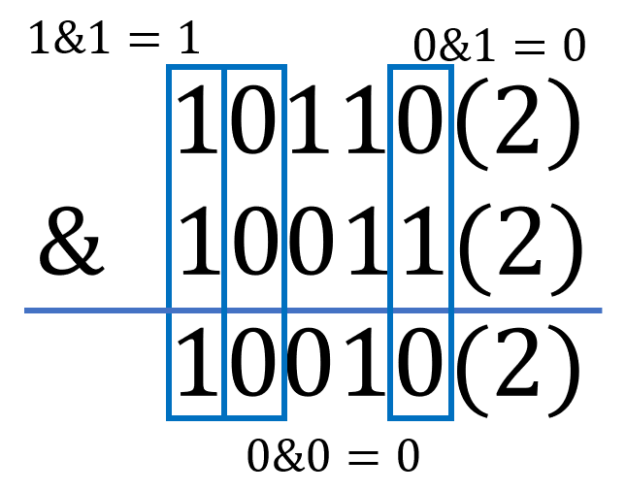
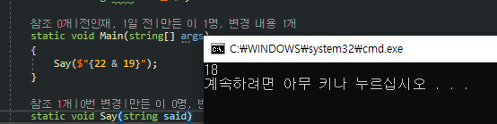
C# 이론 – 비트 연산자
2진수 연산
&(AND) |(OR) ^(NOT)
해당 숫자를 2진수로 변경한 뒤 연산
22 & 19 = 18

Slide 30
C# 이론 – Shift 연산자
2진수 연산
<< >>
해당 숫자를 N 비트 이동
Console.WriteLine(1); // 1 출력
Console.WriteLine(1 << 1); // 2 출력
Console.WriteLine(2 << 1); // 4 출력
Console.WriteLine(4 << 1); // 8 출력

Slide 31
C# 이론 – 조건 연산자
?, ?? (C# 3.0 이상만 지원)
?는 삼항 연산자라고도 한다. 현업에서 많이 쓰인다.
int a = (1 < 10) ? 1 : 0; // 1 할당
int a = (1 > 10) ? 1 : 0; // 0 할당
??는 Unity 버전에 따라 지원할 수도 안 할 수도 있다. 2018 버전 부터는 무조건 지원한다.
string someStr = null; string a = someStr ?? “문자열이 비었네요?”;

Slide 32
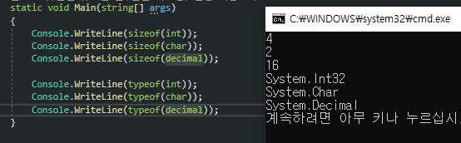
C# 이론 – sizeof / typeof 연산자
sizeof(…) typeof(…)
sizeof 는 타입의 크기를 byte단위로 나타낸다.
typeof는 타입을 정의하는 Type 객체로 변환해준다.
Type객체는 게임을 만들 때 직접적으로 많이 안 쓰이지만 고급 기술을 행사 할 때 사용한다.

Slide 33
계산기를 한번 만들어보자

Slide 34
C# 이론 – (캐릭터 클래스 만들어 보기)
실습
캐릭터의 공격과 공격 받음(피격)을 만들어보자.
class Character
{
public void 공격(Character target)
{
…
}
public void 피격(int damage)
{
…
} }

Slide 35
쉬는 시간

Slide 36
C# 이론 – 조건문 / 반복문
조건문
말 그대로 조건을 따지는 구문 (영역)
if (조건) { ~ }
if(조건) { ~ } , else if(조건) { ~ }, else { }
Swith-case
반복문
말 그대로 반복해주는 구문
while(조건) { ~ }
for(int i = 0; i < 10; i++) { ~ }
do{ ~ } while(조건)
foreach // 배열안에 요소 하나하나 불러와 구문실행 -> 배열 파트에서 설명

Slide 37
조건문

Slide 38
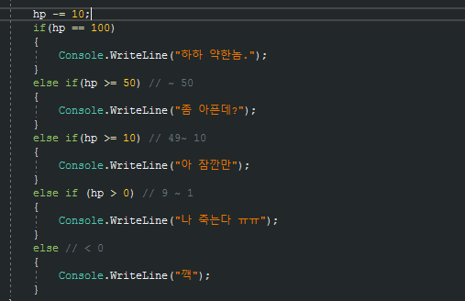
C# 이론 - 조건문
if(조건) { ~ } , else if(조건) { ~ }, else { }

Slide 39
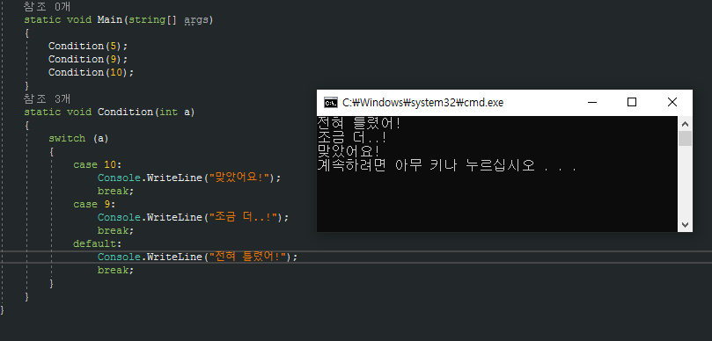
C# 이론 - 조건문
switch case문
조건문이지만 내부적으로 반복문으로 돌아가는 복잡한 녀석이다.
특정 값에 대응할 때 사용한다.

Slide 40
반복문

Slide 41
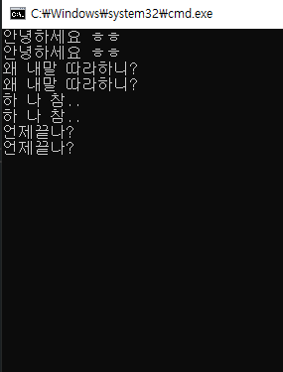
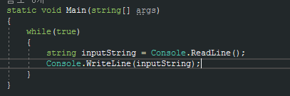
C# 이론 - 반복문
while(조건) { ~ }

Slide 42
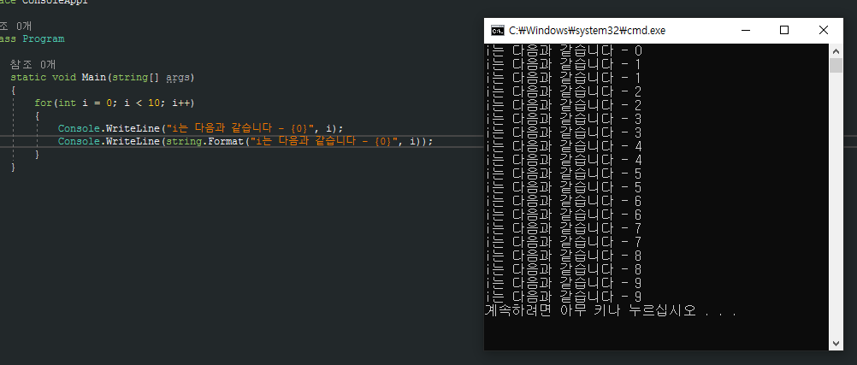
C# 이론 - 반복문
for(int i = 0; i < 10; i++) { ~ }

Slide 43
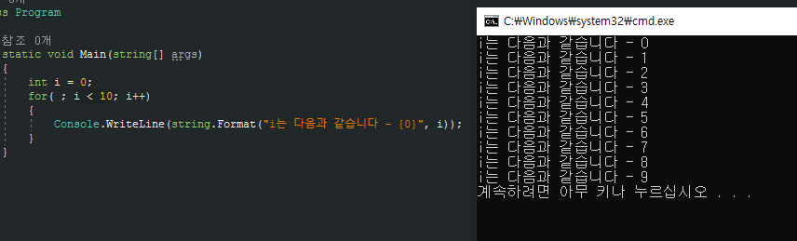
C# 이론 - 반복문
for(; i < 10 ; i++) { ~ }

Slide 44
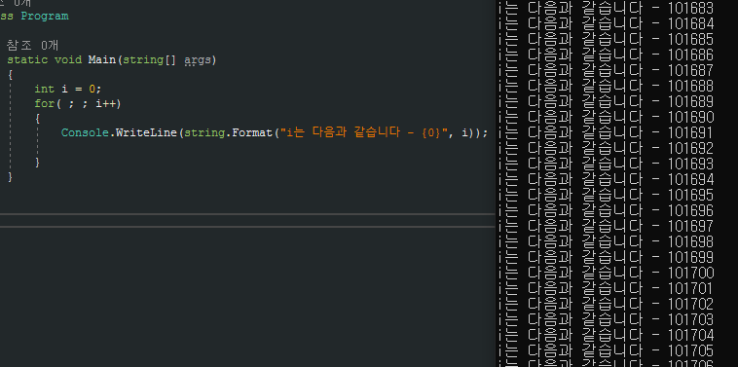
C# 이론 - 반복문
for(; ; i++) { ~ }

Slide 45
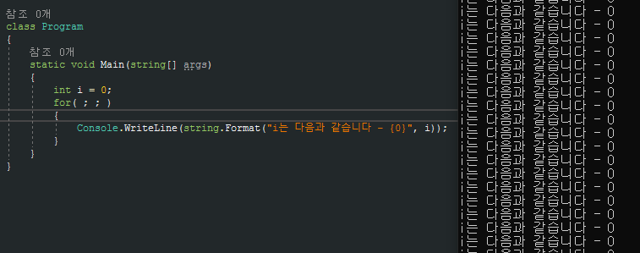
C# 이론 - 반복문
for(; ; ) { ~ }

Slide 46
C# 이론 – foreach 반복문
foreach 문은 배열을 배운 뒤에 학습한다.

Slide 47
배열과 콜렉션

Slide 48
C# 이론 – 배열(Array)
배열(Array)는 데이터의 집합체
데이터타입 + [] 의 형태로 만들어진다.
e.x) int[] float[] Character[]
배열은 생성과 동시에 크기가 정해진다.
int[] numbers = new int[] {1,2,3,4,5}
int[] numbers = new int[5] {1,2,3,4,5}
배열에 있는 요소들에게 접근하기 위해 [ ] 을 사용한다. (인덱스 접근자)
numbers[0] // 1
numbers[1] // 2
numbers[5] // ERROR!
크기가 고정적이다. (생성 될 때 크기가 정해지며 크기를 변경하려면 새로 배열을 만들어야 한다. (Resize)

Slide 49
C# 이론 – Collection
콜렉션은 길이가 자유자재로 늘어나는 배열이라고 보면 된다.
배열은 크기가 고정된 메모리 영역에서 동일한 데이터를 다루는 데 비해 콜렉션은 가변적인 크기를 가지고 있다.
어떤 타입에 의한 콜렉션을 Generic Collection 이라 한다.
Generic은 어떠한 타입에 맞춰서 생성되는 특징을 가지고 있다. (이따가 설명할 Generic Class도 같은 의미 이다.)
이번 강의에서 다룰 내용은 업무에서 주로 사용하는 List, Dictionary, Queue, Stack, Hashset 에 설명한다.

Slide 50
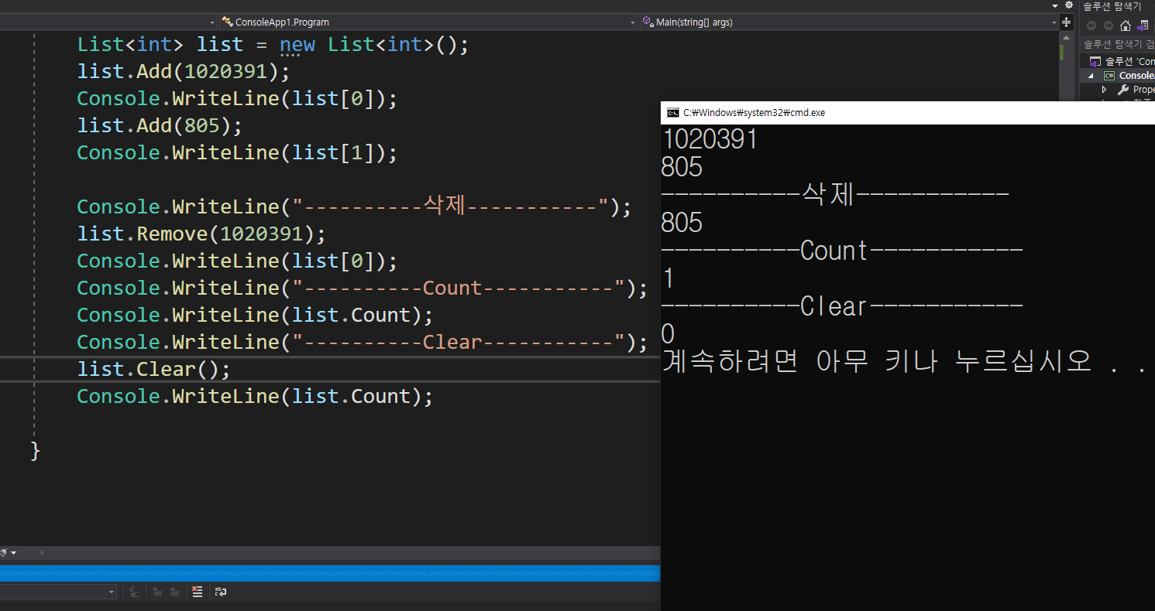
C# 이론 – Generic Collection (List)
List는 말 그대로 순서를 가지고 있는 콜렉션
0번부터 시작하여 데이터들이 쌓인다.
대표적인 메소드
Add
Remove
Clear
Count
list[0] list[1] 이런 식으로 데이터를 불러올 수 있다.

Slide 51
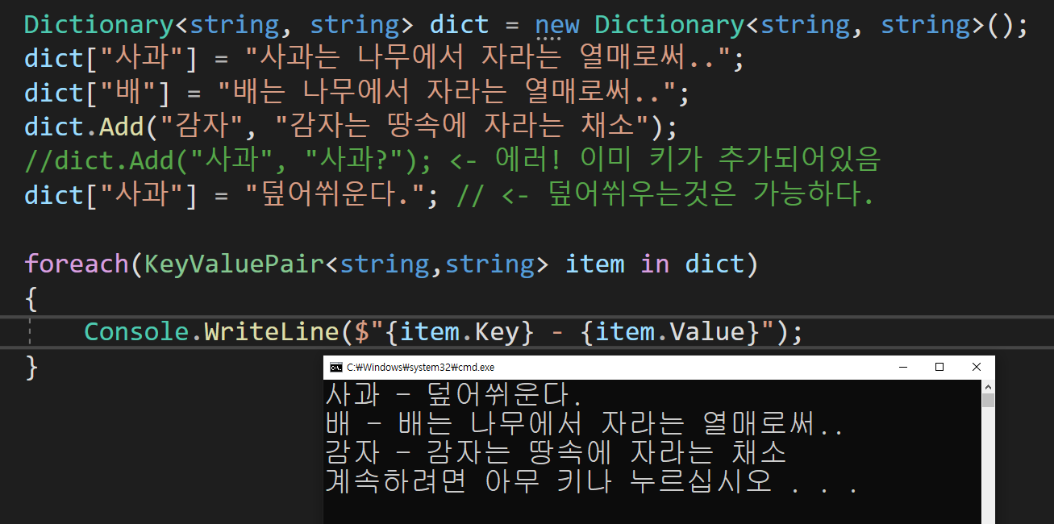
C# 이론 – Generic Collection (Dictionary)
Dictionary 는 사전이 단어-정의가 있는 것처럼 Key-Value라는 것으로 데이터들을 보관한다.
Dictionary의 Key값과 Value값의 타입은 만들 때 정해준다. [Generic 특성]
Dictionary의 Key값은 중복되면 안된다.
인덱스접근자로 값을 넣어 줄 경우 중복 시 기존 값을 덮어 씌운다.
값을 찾아올 때 제일 빠르다. (시간 복잡도)
대표적인 메소드
Add
Remove
Clear
ContainsKey
ContainsValue
Count

Slide 52
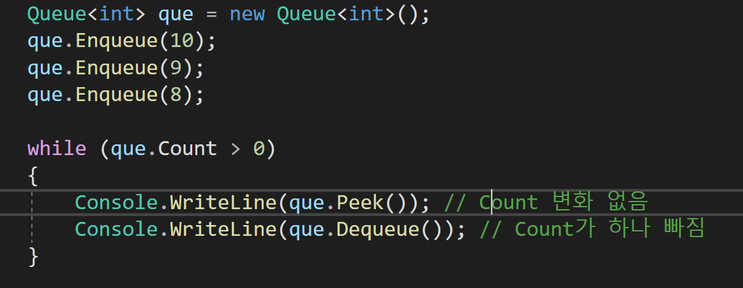
C# 이론 – Generic Collection (Queue)
Queue는 First In First Out(FIFO)의 구조로 된 콜렉션이다.
먼저 들어온 것 순서대로 내보낼 때 사용 된다.
ex) 캐릭터 움직임 명령(웨이 포인트) 큐, 네트워크 통신 큐
대표적인 메소드
Enqueue
Dequeue
Peek
Count
Peek 과 Dequeue의 차이점
Peek은 개체를 제거하지 않고 불러올 때 사용한다.
Dequeue는 말그대로 개체를 빼는 것처럼 개체를 가져오고 콜렉션에서 제거한다.

Slide 53
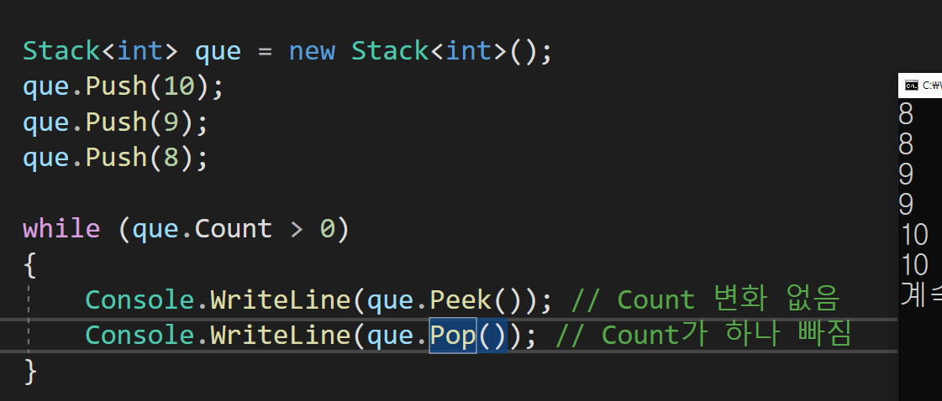
C# 이론 – Generic Collection (Stack)
스택 (Stack)은 가장 나중에 추가된 데이터가 먼저 출력 처리되는(LIFO, Last In First Out) 자료 구조
가장 최신 입력된 순서대로 처리해야 하는 상황에 이용된다.
스택은 개념적으로 한 쪽 끝에서만 자료를 넣거나 뺄 수 있는 구조로 되어 있다.
스택에 저장하는 것은 Push라 하고, 가장 최근 것부터 꺼내는 것은 Pop이라 한다.
주요 메소드
Push
Pop
Peek
Count

Slide 54
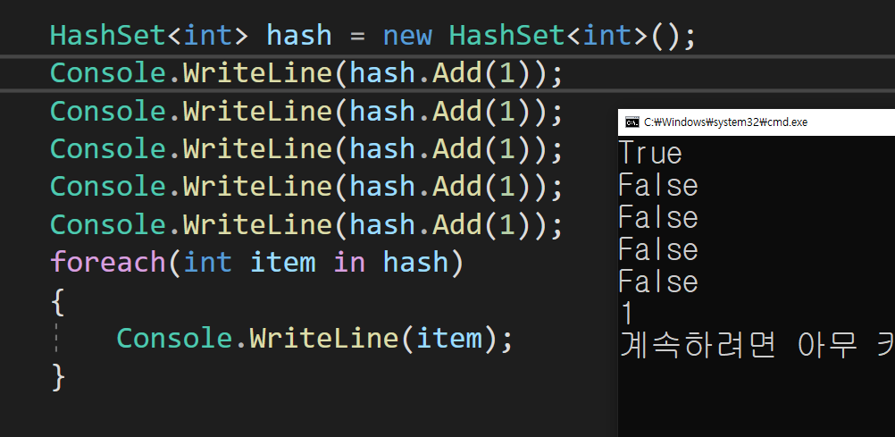
C# 이론 – Generic Collection (HashSet)

Slide 55
쉬어가기
Q/A

Slide 56
C# 이론 – class 상속
class 상속
class를 물려받는다. 상속받는다.
class Creature // 생물
{
int lifetime; // 수명
DNA dna; // DNA객체
void 호흡()
{
lifetime = lifetime + 1;
} }
class Human : Creature // 사람
{
Language lang;
}
class Animal : Creature // 동물
{
Roar roar;
}

Slide 57
C# 이론 – 클래스 다중 상속이 안되는 이유
class Creature // 생물
{
int lifetime; // 수명
DNA dna; // DNA객체
void 호흡()
{
lifetime = lifetime + 1;
} }
class Human : Creature // 사람
{
Language lang;
}
class Animal : Creature // 동물
{
}

Slide 58

C# 이론 – 클래스 다중 상속이 안되는 이유
Creature
Human
Animal
Mutant

Slide 59
C# 이론 – 클래스 다중 상속이 안되는 이유
Creature
Creature
Human
Animal
Mutant
C#은 다중 상속이 구현될 경우
부모의 부모 객체로 접근할 때 메모리 주소가 모호해져
아예 막아 놨다.

Slide 60
C# 이론 – Interface
Interface란?
객체의 행동을 묶는 단위
상속과 달리 여러 개의 인터페이스를 상속받을 수 있다.
클래스는 다중 상속이 안된다.
인터페이스 끼리 묶어서 명령 할 수 있다.
생성은 못하고 참조만 할 수 있다. (메모리에 생성이 안된다.)

Slide 61
C# 이론 – Interface의 선언
interface iTwoLeggedWalker
{
void 이족보행(); }
class Human : Creature, iTwoLeggedWalker
{
}
interface iFourLeggedWalker
{
void 사족보행(); }
class 타조 : Animal, iTwoLeggedWalker
{
}

Slide 62
쉬어가기
Q/A

Slide 63
C# 이론 – Boxing/Unboxing ★
Boxing/Unboxing은 object 때문에 이루어진다.
object 타입은 어떤 타입이든 담을 수 있는 마법 상자와 같은 데이터 타입
object 타입에 어떤 타입의 변수를 넣으면 Boxing이 일어나고 object를 어떤 타입으로 변경하면 UnBoxing이 일어난다.
Boxing Unboxing 은 엄청난 성능을 잡아먹는다. = 기피해야 된다.
int i = 123;
// i를 박싱하여 o 오브젝트변수에 담는다.
object o = i;
o = 123;
i = (int)o; // unboxing
https://docs.microsoft.com/ko-kr/dotnet/csharp/programming-guide/types/boxing-and-unboxing

Slide 64
쉬는 시간

Slide 65
C# 이론 – Abstract / Virtual / Generic
class 는 특수한 성질을 가질 수 있다.
abstract class – 추상화 객체로 생성은 불가능하고 상속을 받아야 사용 가능하다.
Generic class – 일반화 객체로 타입에 대한 대응을 할 수 있다.
Generic은 추상화/가상화는 다른 개념으로 같이 사용가능 하다.
Method도 특수한 성질을 가질 수 있다.
abstract method – 위에 기술한 abstract class에서 만들 수 있는 메소드로 자식 객체가 무조건 정의를 내리게 만들 때 사용한다. 그렇기 때문에 기존 코드에는 행동의 내용이 적혀져 있지 않다.
virtual method – 위에 있는 abstract method와 비슷하지만. virtual method는 메소드 내용이 있으며 자식객체들이 해당 내용을 그대로 쓰거나 다시 만들 수 있다.
generic method – generic class와 비슷하게 어떠한 타입이든 대응 할 수 있는 메소드

Slide 66
C# 이론 – Abstract class (추상화 객체)
메소드 이름을 강제적으로 고정 시킬 때 사용한다. (Interface)
변수를 가질 수 있다. (Interface와 차이점)
생성을 못한다.
abstract class Character
{
public abstract void 말하기();
public void 공통행위()
{
…
} }
class Player : Character
{
public override void 말하기()
{
Console.WriteLine(“나야”);
공통행위();
} }

Slide 67
C# 이론 – Generic class (일반화 객체)
특정 타입에 대해 대응할 때 사용한다.
class Character<T>
{
public T _something;
public void 출력(T something)
{
Console.WriteLine(typeof(T));
}
}

Slide 68
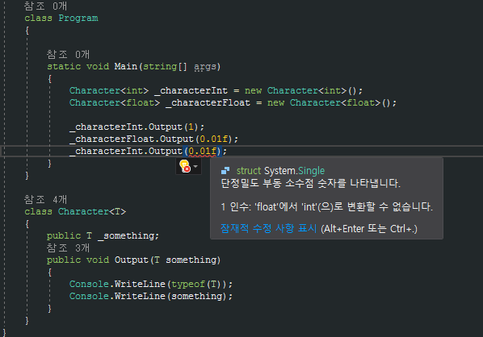
C# 이론 – Generic class (일반화 객체)
특정 타입에 대해 대응할 때 사용한다.
class Character<T>
{
public T _something;
public void 출력(T something)
{
Console.WriteLine(typeof(T));
}
}

Slide 69
C# 이론 – Virtual Method (가상 메소드)
메소드를 자식객체가 수정할 수 있게 만들 때 사용한다.
생성이 가능하다.
class Player : Character
{
public override void 말하기()
{
base.말하기(); -> “헐” 출력
Console.WriteLine(“나야”);
} }
class Character
{
public virtual void 말하기()
{
Console.WriteLine(“헐”);
} }

